Slide 1
Chương V
LẬP TRÌNH GIAO DIỆN
VỚI AWT

Slide 2
GIỚI THIỆU VỀ AWT
AWT viết tắt của Abstract Windowing Toolkit
AWT là tập hợp các lớp Java cho phép chúng ta tạo một GUI
Cung cấp các mục khác nhau để tạo hoạt động và hiệu ứng GUI như
  Containers
  Components
  Layout managers
  Graphics và drawing capabilities
  Fonts
  Events

Slide 3
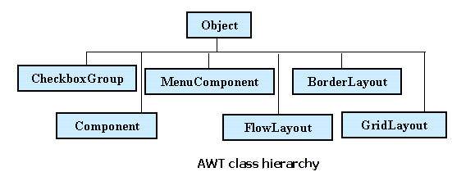
GIỚI THIỆU VỀ AWT
AWT bao gồm các lớp, interfaces và các gói khác

Slide 4
Components
Tất cả các thành phần cấu tạo nên chương trình GUI được gọi là component.
Ví dụ
  Containers,
  textfields, labels, checkboxes, textareas
  scrollbars, scrollpanes, dialog

Slide 5
Containers
Là thành phần mà có thể chứa các thành phần khác. có thể vẽ và tô màu.
Có các frames, panes,latches, hooks
Java.awt chứa một lớp có tên là Container. Lớp này dẫn xuất trực tiếp và không trực tiếp theo 2 cách là:
  Frames
  Panels

Slide 6
Frame
Là các cửa sổ
Là lớp con của Windows
Được hiển thị trong một cửa sổ và có đường viền

Slide 7
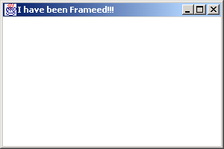
Frame
import java.awt.*;
class FrameDemo
{
public static void main(String args[])
{
Frame f=new Frame(“I have been Frameed!!!”);
f.setSize(300,200);
f.setVisible(true);
}
}

Slide 8
Frame
import java.awt.*;
class FrameDemo extends Frame
{
public FrameDemo(String title)
{
super(title);
}
public static void main(String args[])
{
FrameDemo f=new FrameDemo(“I have been Frameed!!!”);
f.setSize(300,200);
f.setVisible(true);
}
}

Slide 9
Frame
Frame f=new Frame();
f.setLayout(null); //không sử dụmg Layout
f.setTitle("This is my Frame");
f.setBounds(100,100,800,500);
f.setBackground(Color.BLUE);
…….

Slide 10
Panels
Là các vùng chứa trong một cửa sổ.
Hiển thị trong một cửa sổ mà trình duyệt hoặc appletviewer cung cấp và không có đường viền.
Được sử dụng để nhóm một số các thành phần
Một panel không có sẳn vì thế chúng ta cần phải thêm nó vào frame.
Hàm dựng
  Panel()

Slide 11
Dialog
Là một lớp con của lớp Window
Đối tượng dialog được cấu trúc như sau :
Frame myframe = new Frame(“My frame”);
String title = “Title”;
boolean modal = true;
Dialog dlg = new Dialog( myframe, title, modal);

Slide 12
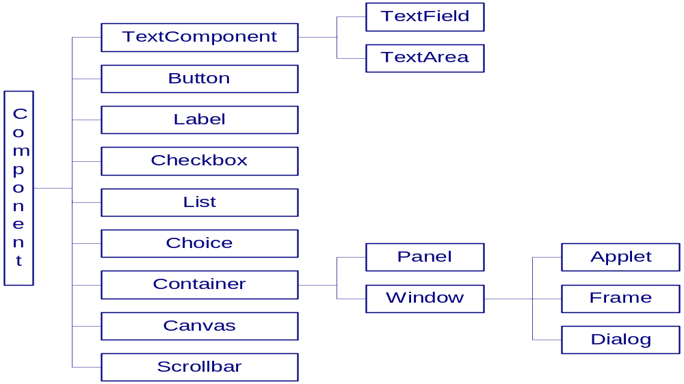
Các Components khác

Slide 13
Label
Được dùng để hiển thị chuỗi (String)
Các hàm dựng:
  Label( )
  Label(String labeltext)
  Label(String labeltext, int alignment)
Các phương thức:
  setFont(Font f)
  setBackground(Color);
  setText(String s)
  getText( )

Slide 14
Label
public static void main(String args[])
{
Frame f=new Frame(“I have been Frameed!!!”);
f.setSize(300,200);
f.setVisible(true);
Label l = new Label(“my label”);
l.setBounds(x,y,a,b);
….
f.add(l);
}

Slide 15
TextField
Là điều khiển text cho phép hiển thị text hoặc cho user nhập dữ liệu vào.
Sử dụng với hàm setBounds.
Các hàm dựng:
  TextField( )
  TextField(int columns)
  TextField(String s)
  TextField(String s, int columns)
Các phương thức:
  setEchoChar(char)
  setText(String s)
  getText( )
  setEditable(boolean)
  isEditable( )

Slide 16
TextArea
Được dùng khi text có nội dung từ hai dòng trở lên
Là điều khiển text có thể soạn thảo được với nhiều dòng
Các bước để tạo TextArea:
  Tạo một phần tử (element)
  Chỉ ra số dòng hay số cột (tùy chọn)
  Chỉ ra vị trí của điều khiển trên màn hình

Slide 17
TextArea
Các hàm dựng:
  TextArea( )
  TextArea(int rows, int cols )
  TextArea(String text)
  TextArea(String text, int rows, int cols)

Slide 18
Các phương thức của TextArea
setText(String)
getText( )
setEditable(boolean)
isEditable( )
insertText(String, int)
replaceText(String, int, int)

Slide 19
Button
Các nút Push hay Command là cách dễ nhất để lấy các sư kiện của user
Các bước để tạo button:
  Tạo một phần tử button, nên tạo cho nó một caption để chỉ ra mục đích của nó
  Chỉ ra vị trí đặt button trên màn hình
  HIển thị ra trên màn hình
Các hàm dựng:
  Button( )
  Button(String text)

Slide 20
Button
Frame f = new Frame();
Button bt1 = new Button();
bt1.setBounds(40,40,40,20);
Button bt2 = new Button("button1");
bt2.setBounds(50,100,40,20);
f.add(bt1);
Action???

Slide 21
Checkboxes and RadioButtons
Checkboxes được dùng khi cho phép user nhiều chọn lựa
Radiobuttons được dùng để user chỉ ra một lựa chọn duy nhất
Các bước để tạo checkbox hoặc radiobutton:
  Tạo một phần tử (element)
  Khởi tạo giá trị ban đầu (có giá trị selected hay unselected)
  Chỉ ra vị trí trên màn hình
  Hiển thị ra màn hình
Các hàm dựng để tạo checkbox:
  Checkbox( )
  Checkbox(String text)

Slide 22
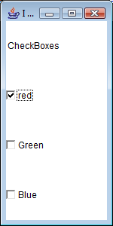
Checkboxes and RadioButtons
Frame f = new Frame();
Label l1=new Label("CheckBoxes");
Checkbox b1=new Checkbox("red",true);
Checkbox b2=new Checkbox("Green",false);
Checkbox b3=new Checkbox("Blue",false);
f.setLayout(new GridLayout(4,1));
f.add(l1);
f.add(b1);
f.add(b2);
f.add(b3);
f.show();

Slide 23
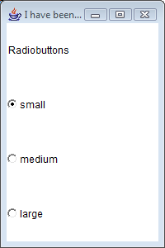
Checkboxes and RadioButtons
Để tạo radiobutton, ta phải tạo đối tượng CheckBoxGroup trước khi tạo button.
Frame f = new Frame();
Label l2=new Label("Radiobuttons");
CheckboxGroup cb=new CheckboxGroup();
Checkbox b4=new Checkbox("small",cb,true);
Checkbox b5=new Checkbox("medium",cb,false);
Checkbox b6=new Checkbox("large",cb,false);
  f.add(l2);
  f.add(b4);
  f.add(b5);
  f.add(b6);
  f.show();

Slide 24
Choice Lists
Lớ p ‘Choice’ cho phép ta tạo danh sách có nhiều chọn lựa
Khi list được tạo lần đầu tiên, nó được khởi tạo là empty
Các bước để tạo danh sách chọn lựa:
  Tạo một phần tử
  Thêm các mục (có kiểu Strings) vào danh sách đó, từng mục một
  Chỉ ra vị trí trên màn hình
  Hiển thị ra màn hình

Slide 25
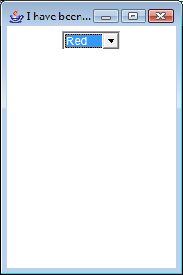
Choice Lists
Ví dụ
    Choice colors=new Choice( );
    colors.addItem(“Red”);
    colors.addItem(“Green”);

Slide 26
Trình quản lý bố trí
Layout Manager
Các loại layout khác nhau:
  Flow Layout
  Border Layout
  Card Layout
  Grid Layout
  GridBag Layout
Trình quản lý layout được thiết lập bằng cách gọi phương thức ‘setLayout( )’

Slide 27
FlowLayout
Là trình quản lý layout mặc định cho các applet và các panel
Với FlowLayout các thành phần sẽ được xắp xếp từ góc trái trên đến góc phải dưới của màn hình
Các constructor:
  FlowLayout mylayout = new FlowLayout();
  FlowLayout exLayout = new flowLayout(FlowLayout.RIGHT);

Slide 28
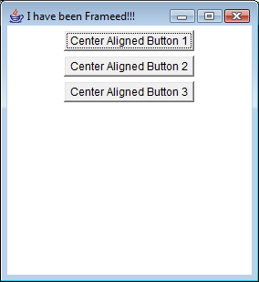
FlowLayout
Button b1=new Button("Center Aligned Button 1“) Button b2=new Button("Center Aligned Button 2");
Button b3=new Button("Center Aligned Button 3");
f.setLayout(new FlowLayout(FlowLayout.CENTER));
f.add(b1);
f.add(b2);
f.add(b3);
f.show();

Slide 29
BorderLayout
Là trình quản lý layout mặc định cho Window, Frame và Dialog
Trình quản lý này có thể xắp xếp đến 5 thành phần trong container
Các thành phần có thể được đặt vào 5 hướng NORTH, EAST, SOUTH, WEST và CENTER của container
Ví dụ: Để thêm một thành phần vào vùng North của container
  Button b1= new Button(“North Button”);
  setLayout(new BorderLayout( ));
  add(b1, BorderLayout.NORTH);

Slide 30
CardLayout
Có thể lưu trữ một danh sách các kiểu layout khác nhau
Mỗi layout được xem như một thẻ (card)
Thẻ thường là đối tượng Panel
Một thành phần độc lập như button sẽ điều khiển các thẻ được đặt ở phía trên nhất
Các bước để tạo CardLayout:
  Bố trí layout của panel chính là CardLayout
  Lần lượt thêm các panel khác vào panel chính

Slide 31
GridLayout
Hỗ trợ việc chia container thành một lưới
Các thành phần được bố trí trong các dòng và cột
Một ô lưới nên chứa ít nhất một thành phần
Kiểu layout này được sử dụng khi tất cả các thành phần có cùng kích thước
Hàm constructor
  GridLayout gl = new GridLayout(no. of rows, no. of columns);

Slide 32
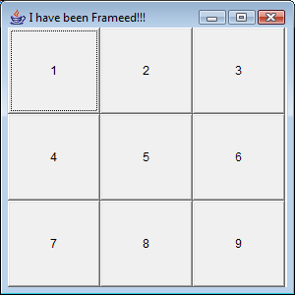
GridLayout
GridLayout g = new GridLayout(3,3);
f.setLayout(g);
Button btn[];
String str[]={"1", "2", "3", "4", "5", "6", "7", "8", "9"};
btn=new Button[str.length];
for (int I=0; I<str.length;I++)
{
btn[I]=new Button(str[I]);
f.add(btn[I]);
}

Slide 33
GridBagLayout
Bố trí các thành phần một cách chính xác
Các thành phần không cần có cùng kích thước
Các thành phần được xắp xếp trong một lưới chứa các dòng và các cột
Thứ tự đặt các thành phần không tuân theo hướng từ trái-sang-phải và trên-xuống-dưới
Hàm constructor
GridBagLayout gb = new GridBagLayout( );

Slide 34
GridBagLayout
Để sử dụng layout này, bạn cần phải biết thông tin về kích cỡ và cách bố trí của các thành phần
Lớp ‘GridBagLayoutConstraints’ lưu trữ tất cả các thông tin mà lớp GridLayout yêu cầu: Vị trí và kích thuớc mỗi thành phần

Slide 35
GridBagLayout
Tạo một GridBagLayout object
Tạo một GridBagConstraints object
Thiết lập GridBagLayout object như layout manager cho container mà bạn đang thao tác.
Qui định các constraints, nói cách khác qui định các chi tiết ngang,dọc, vị trí...
Gọi method setConstraints() của lớp GridBagLayout, trong method này có 2 tham số là component bạn muốn thao tác và Constraints mà bạn qui định trong bước 4 ở trên.
Gọi add() method của lớp Container để thêm component bạn vừa qui định trên vào Container.
Tiếp tục từ bước số 4 cho mỗi component

Slide 36
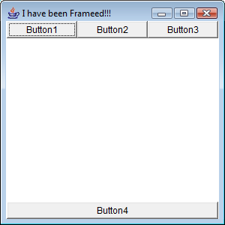
GridBagLayout
Demo

Slide 37
GridBagLayout
Tạo các đối tượng Frame, GridBagLayout, GridBagLayoutConstrains, Button:
Frame f=new Frame(“GridBagLayout Ex”);
//f.setSize(300,200);
f.setBounds(100,100,300,300);
Button b1,b2,b3,b4; // Khai báo button.
GridBagLayout gb = new GridBagLayout();
GridBagConstraints gbc = new GridBagConstraints();

Slide 38
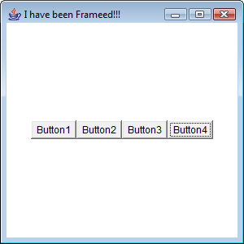
GridBagLayout
Xác định vị trí, kích thước các component.
Thêm các button:
b1 = new Button("Button1");
f.add(b1);
b2 = new Button("Button2");
f.add(b2);
…

Slide 39
GridBagLayout
Các button đều bằng nhau và tập trung tại trung tâm của Frame vì weightx và weighty đều đang có giá trị mặc định là 0.
Ba button đầu tiên có các tọa độ lần lượt là (0,0)-(1,0)-(2,0)
Mỗi button chỉ chiếm 1 cell

Slide 40
GridBagLayout
Thay đổi tọa độ các button cho phù hợp:
b1=new Button("Button 1");
gbc.gridx =0;
gbc.gridy =0;
gb.setConstraints(b1,gbc);
f.add(b1);
b2=new Button("Button 2");
gbc.gridx =1;
gbc.gridy =0;
gb.setConstraints(b2,gbc);
f.add(b2);
…
Không thay đổi.Why?

Slide 41
GridBagLayout
Mặc định các button đã được thêm vào theo đúng kích thước và tọa độ như trên
Thay đổi kích thước component tương ứng với frame khi frame thay đổi, ta sử dụng fill
  gbc.fill=GridBagConstraints.[value];
  Value =??

Slide 42
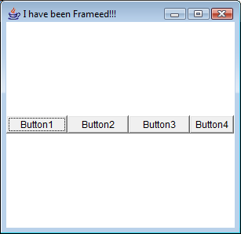
GridBagLayout
gbc.fill=GridBagConstraints.HORIZONTAL;
→ tăng gía trị weightx khác 0;

Slide 43
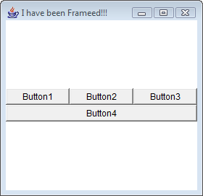
GridBagLayout
Button 4:
Có tọa độ (0,1):
  gbc.gridx = 0;
  gbc.gridy = 1;
Chiếm 3 ô:
  gbc.gridwidth = 3;

Slide 44
GridBagLayout
Sử dụng thuộc tính anchor.
  gbc.anchor = GridBagConstraints.[value];
  Value = ??
  Value=“PAGE_END”

Slide 45
Xử lý các sự kiện
Các sự kiện (Events) được xử lý bằng các công cụ sau:
  Abstract Windowing Toolkit
  Các trình xử lý sự kiện do các lập trình viên tạo riêng.
Các ứng dụng cần đăng ký trình xử lý sự kiện với đối tượng
Các trình xử lý này được gọi khi có một sự kiện tương ứng xảy ra

Slide 46
Xử lý các sự kiện
Event Listener sẽ lắng nghe một sự kiện cụ thể mà một đối tượng tạo ra
Mỗi event listener cung cấp các phương thức để xử lý các sự kiện này
Lớp có cài đặt listener cần định nghĩa những phương thức này

Slide 47
Xử lý các sự kiện
Các bước cần tuân thủ để sử dụng mô hình Event Listener:
  Cài đặt Listener tương ứng
  Nhận diện được tất cả các thành phần tạo ra sự kiện
  Nhận diện được tất cả các sự kiện được xử lý
  Cài đặt các phương thức của listener, và viết các đoạn mã để xử lý sự kiện trong các phương thức đó
Interface định nghĩa các phương thức khác nhau để xử lý mỗi sự kiện

Slide 48
Các sự kiện và Listener tương ứng
ActionEvent
AdjustmentEvent
ComponentEvent
FocusEvent
ItemEvent
WindowEvent
TextEvent
MouseEvent
KeyEvent
ActionListener
AdjustmentListener
ComponentListener
FocusListener
ItemListener
WindowListener
TextListener
MouseListener
MouseMotionListener
KeyListener

Slide 49
Sự kiện nhấn button
ActionListener: giao diện được thi hành để xử lí sự kiện.
ActionEvent: Lớp phát sinh khi sự kiên button được nhấn.
actionPerformed(ActionEvent e): thuộc giao diện ActionListener, xử lí từng sự kiện cụ thể-getSource(), phương thức này phải được override.
Đăng kí thành phần với listener:
  bt1.addActionListener(this);
Lớp thi hành sự kiện

Slide 50
Sự kiện nhấn button
Class buttonPer implements ActionListener{
public void init(){
//khai báo cách hiển thị giao diện người dùng như label,textbox,button,…
//Đăng kí thành phần với listener.
}
public void actionPerformed(ActionEvent e){
//Xử lí các sự kiện
//phương thức getSource()
}
}

Slide 51
Menus
Các loại menu :
  Pull-down
  Pop-up menu
Chỉ có thể đặt các thanh menubar vào trong các Frame mà thôi
Các thành phần của menu:
  Menubar
  MenuItems

